Slide 1

舟 濟 協 會
第一屆第三次會員大會
會議報告
(111/03/12)

Slide 3
一、會 議 開 始

Slide 4
二、理 事 長 致 詞

Slide 5
三、受贈單位感謝致詞

Slide 6
(一)、樂山教養院
張 嘉 芬 院長

Slide 7
(二)、惜食廚房
羅明峰 秘書長

Slide 8
(三)、新 光 國 小
< 莊同學 >
感謝影片

Slide 9
四 、議 題

Slide 10
議題一:
(一)110年度工作報告

Slide 11
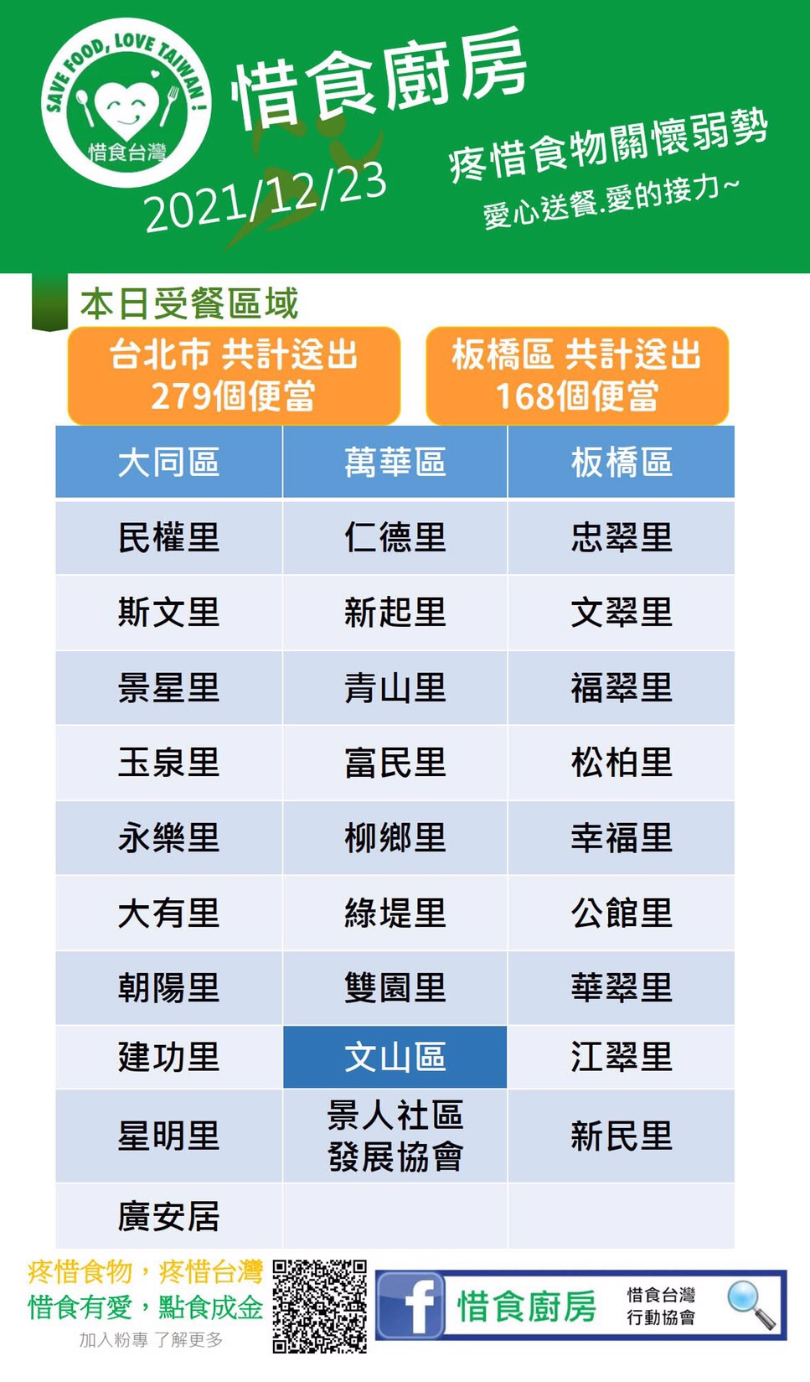
宗旨一:提供物資給街友及中低收入戶者。
一 、惜食廚房
109年9月開始本會每月固定捐贈魚貨及水果,讓惜食廚房每日製作450個愛心便當送給台北市及新北市中低戶。

Slide 12
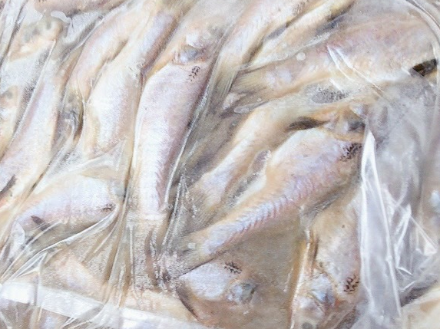
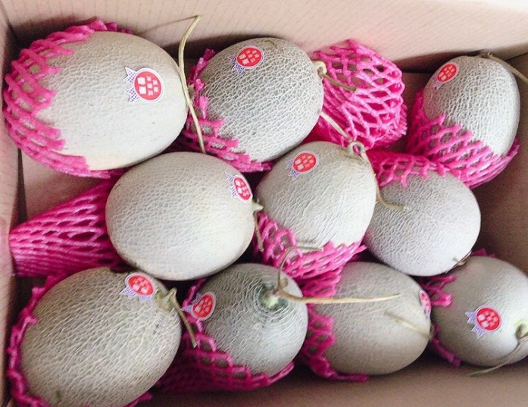
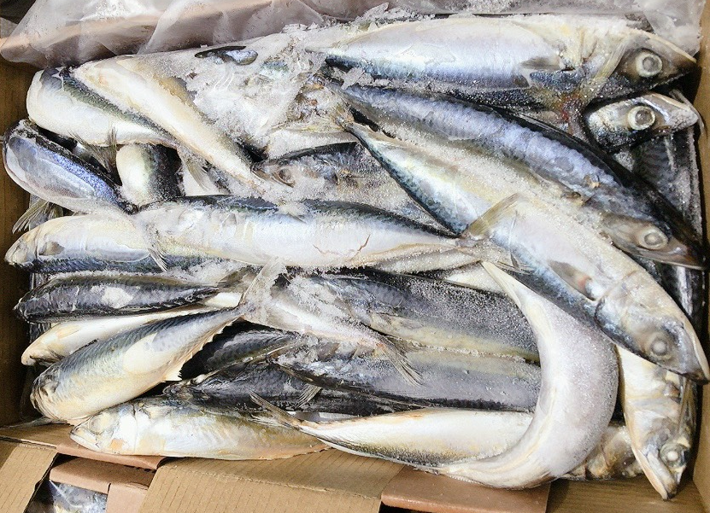
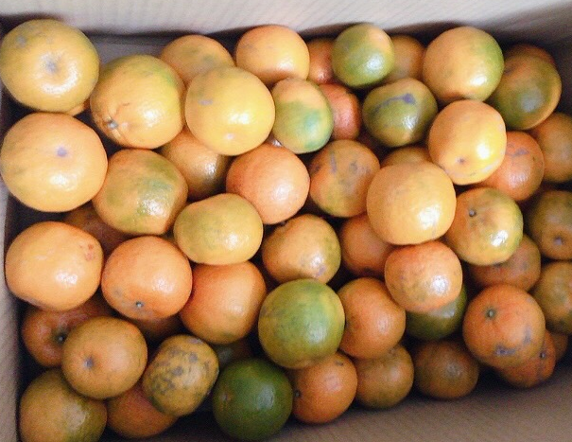
110年度本會共捐出以下物資:
 | 魚貨 | 水果 | 咖啡 | 清潔劑
合計 | 3,642公斤ˉ | 51箱 | 600包 | 24瓶

Slide 13
宗旨二、提供無名屍及中低收入戶者
喪葬補助。
本會與嘉義勤茂慈善會，共同協助中南部中低收入戶及貧困家庭家人往生後安葬事宜。
110年度一共協助10個案件, 明細如下:

Slide 14
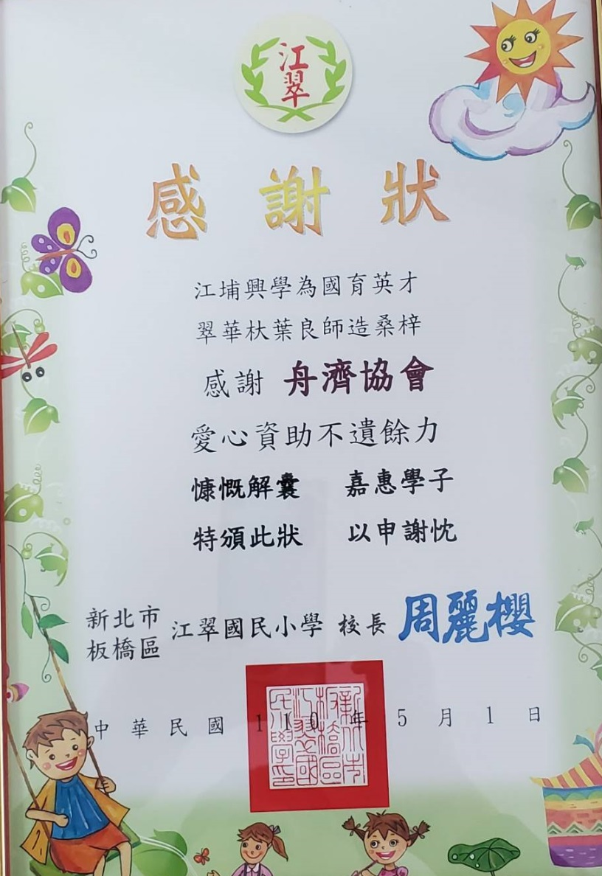
宗旨三、提供公私立慈善機構物資及人
力支援協助。
一、江翠國小-課後班補助

Slide 15
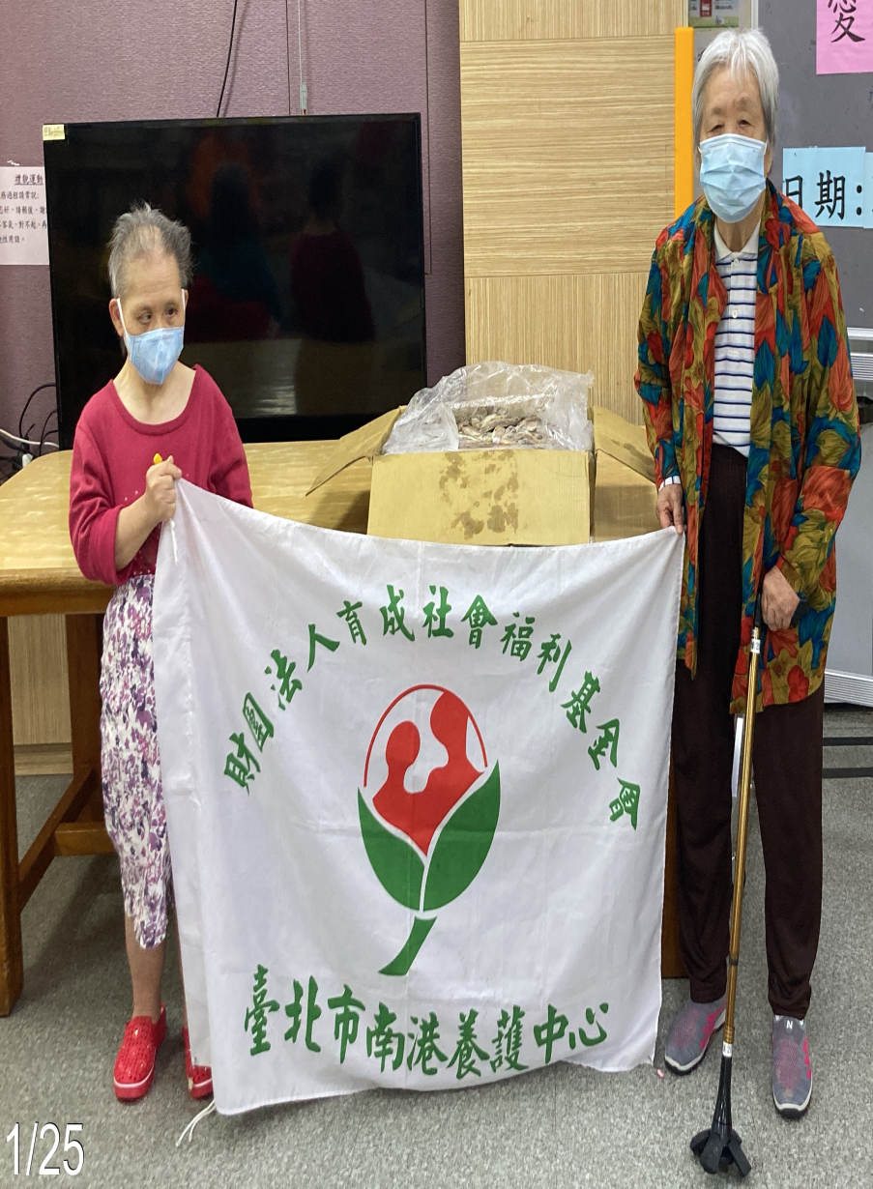
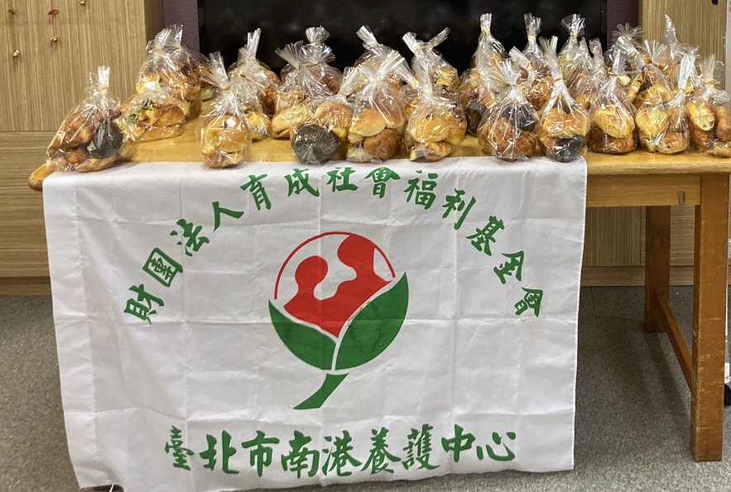
二、育成基金會南港養護中心

Slide 16

三、樂山教養院
(一) 水果 及各項食材捐贈數量

Slide 17
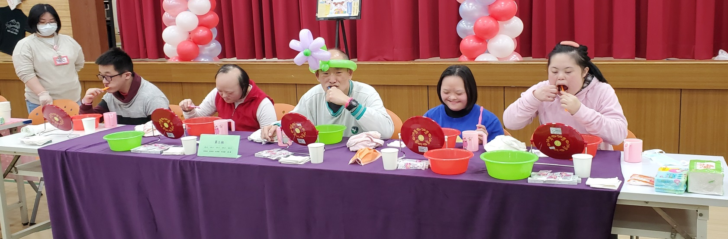
(二)潔牙計畫經費補助

Slide 18
樂山教養院潔牙比賽影片
< 比賽縮影>

Slide 19
宗旨四、社會急難救助之服務。
新竹縣尖石鄉新光國小莊同學案

Slide 20
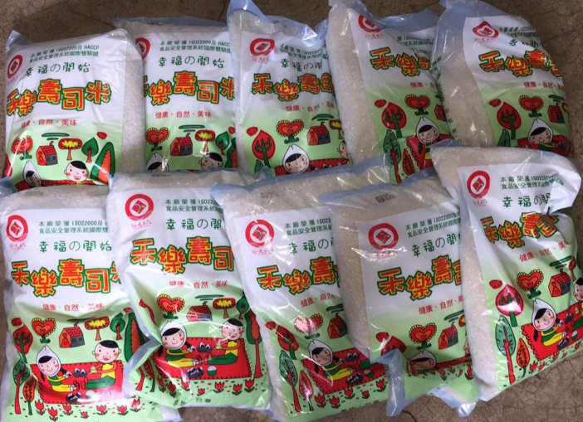
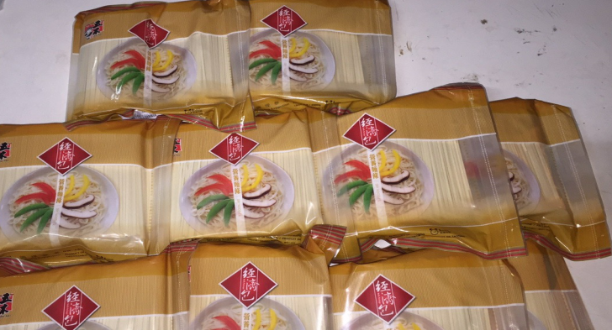
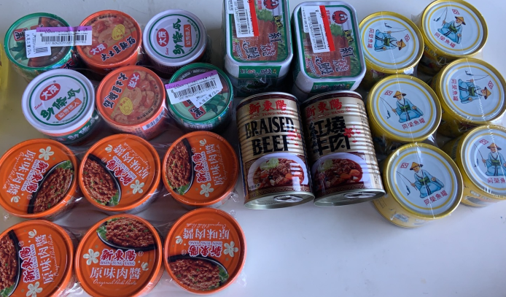
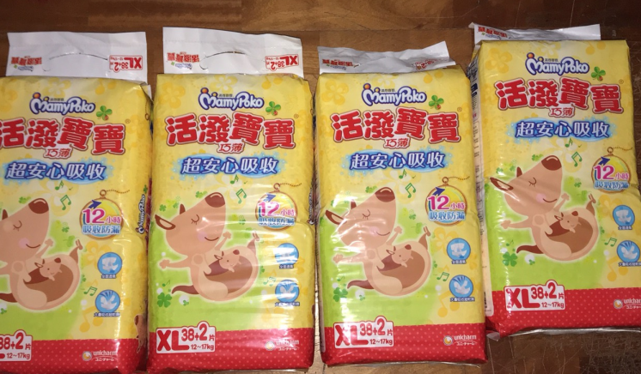
110年度物資捐贈數量

Slide 21
(二)、110年度財務
收支報告

Slide 23
110年度專案計畫支出比例
<支出金額: 837,356元>

Slide 24
議題二:
110年度結餘款
(1,363,761元)運用具體
計畫報告

Slide 25
110年度具體使用計畫如下表：
年度 | 計畫名稱 | 計畫內容說明（詳細說明） | 經費運用分配數 | 是否符合章程任務規定
111 | 惜食廚房物資捐贈 | 每月捐贈魚貨約400公斤 2.所捐魚貨用於製作450個便當給雙北中低收入戶使用 | 240,000元 | 尚符本會章程第三條宗旨一 提供物資給中低收戶者。
112 | 惜食廚房物資捐贈 | 1.每月捐贈魚貨約400公斤 2.所捐魚貨用於製作450個便當給雙北中低收入戶使用 | 240,000元 | 尚符本會章程第三條宗旨一 提供物資給中低收戶者。
111 | 街友關懷活動 | 每年舉行三次(農曆過年、端午節、重陽節)進行 除了發放物資: 便當、保暖福袋..等等 | 75,000元 | 尚符本會章程第三條宗旨一 提供物資給街友。
111 | 中低收入戶喪葬補助 | 協助勤茂慈善會案件 每案協助3,000元 | 36,000元 | 尚符本會章程第三條宗旨二提供無名屍及中低收入戶者喪葬補助
111 | 樂山教養院潔牙計畫經費補助 | 補助潔牙計畫所需物資費用 每月採購所需潔牙物資向本會申請,最高額度為3萬元整 此計畫可幫助院生口腔清潔,加強咀嚼能力,提升免疫力 | 360,000元 | 尚符本會章程第三條宗旨三提供公私立慈善機構物資及人力支援協助。

Slide 26
年度 | 計畫名稱 | 計畫內容說明（詳細說明） | 經費運用分配數 | 是否符合章程任務規定
111 | 樂山教養院水果捐贈 | 每星期固定捐贈 每月水果預算為1萬元整 增加院生水果攝取量(本會捐缯之前每星期只有一次水果可食用) | 120,000元 | 尚符本會章程第三條宗旨三提供公私立慈善機構物資及人力支援協助。
111 | 江翠國小課後班經費補助 | 針對無法政府補助之弱勢學生 家中經濟變化無法支付課後輔導費用的學生 經學校導師及輔導處查核、統計後,向本會提出補助申請 | 160,000元 | 尚符本會章程第三條宗旨三提供公私立慈善機構物資及人力支援協助。
111 | 偏鄉中小學原鄉部落中低收入戶獎金補助 | 原鄉部落的小學為補助對象 經學校評核後,向本會提出申請 | 100,000元 | 尚符本會章程第三條宗旨三提供公私立慈善機構物資及人力支援協助。
111 | 新竹縣尖石鄉新光國小莊同學物資捐贈 | 莊同學家有7位國中、小的學童,父母皆以打零工維生,家中生活物資急需協助 本會每兩個月寄送1次民生物資 | 32,761元 | 尚符本會章程第三條宗旨四社會急難救助之服務。
 | 合計 |  | 1,363,761

Slide 27
議題三:
111年度工作計畫
及收支預算報告

Slide 31
議題四:
其他報告事項

Slide 32
1.人民團體變更為社團法人,並向法院辦理社團法人登記事項中止
(1) 理由: 本會暫無向政府申請及會
外發起勸募活動的計畫,故
中止辦理社團法人登記。

Slide 33
2.因中止法人登記,故章程不需修訂
(1)理由: 本會暫無對外勸募需求,故
中止法人申請,因此無須修
訂章程。

Slide 34
七、臨時動議

Slide 35
八、Google表單填寫

Slide 36
九、 散 會

